Slide 1
Тукайчы әдибебез

Slide 2
“Тәнкыйть — кирәкле вә лөзүмле бер шәйдер”. (Г. Тукай) “Хочешь избежать критики – ничего не делай, ничего не говори и будь никем”. (Элберт Хаббард, язучы)

Slide 3
1 нче биремгә эталон 1. Гаруз – ул ... . а)шигырь төзелеше; б)иҗекләр саны; в)шигырь үлчәме. 2. Бәйт ул – ... юллык строфа. а)ике; б)өч; в)дүрт. 3. ... ул – ритмик буын. а)Гаруз; б)Афаил; в)Газәл. 4. Гаруз шигырь төзелешендә кимендә ... ритмик буын бар. а)бер; б)ике; в)өч.

Slide 4
2 нче биремгә эталон
Шигырь исеме | Язылган елы | Тема | Строфалар (бәйтләр) саны
“Ваксынмыйм” | 1912 | Тормыштагы, тарихтагы үз урыныңны аңлау | 6
“Кыйтга” | 1913 | Яшәеш мәгънәсе | 4
“Мәхәббәт” | 1908 | Мәхәббәт | 8

Slide 5
“Тукай бөтен бер мәктәп тудырды, татар поэзиясендә тәнкыйди реализмга нигез салды”.(И. Нуруллин)

Slide 6
Тәнкыйди реализм – кешене әхлакый камиллеккә өндәүче, башкаларга ярдәмчел булырга чакыра, типик характерларны типик шартларга куя торган иҗат агымы. Тәнкыйть – кешенең, берәр эшен яки эшчәнлеген яхшырту максатыннан, кимчелекле якларын тиешле дәлилләр белән күрсәтү, тикшерү.

Slide 7
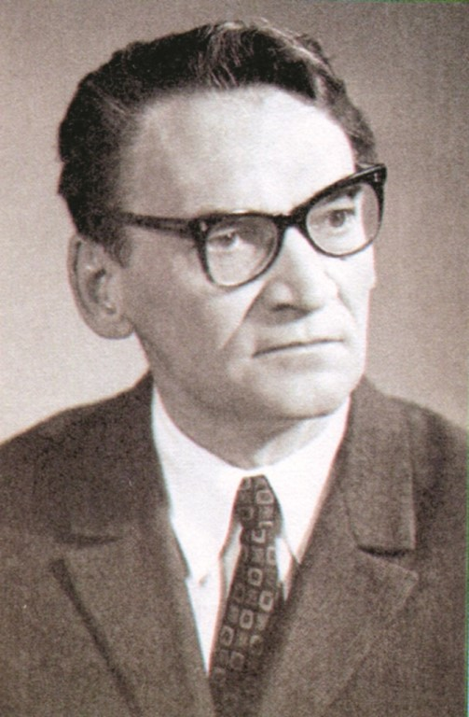
Ибраһим Нуруллин әдәбият мәйданына хикәяче-прозаик буларак килә. 1944 – 1945 нче елларда «Совет әдәбияты» (хәзерге «Казан утлары») журналында аның беренче иҗат тәҗрибәләре басылып чыга. Аннан ул, хикәя жанрын вакытлыча читкәрәк куеп, әдәби фәнни-тикшеренү эшләре һәм тәнкыйть белән мавыгып китә. Аны бигрәк тә егерменче йөз башы татар әдәбияты, аерым алганда Г. Тукай иҗаты кызыксындыра. «Тукайның әдәби пародияләре» (1948), «Тукай тәнкыйтендә типиклык мәсьәләләре» (1953) кебек мәкаләләре, хезмәтләре белән И. Нуруллин үзен сәләтле, оригиналь фикерле һәм принципиаль карашлы әдәбият белгече-тәнкыйтьче итеп таныта.
Алтмышынчы-җитмешенче елларда галим татар әдәбиятында иҗат методлары һәм әдәби юнәлешләр, критик реализмның туу һәм үсү мәсьәләләре турында монографияләрен яза һәм татар әдәбияты тарихы, әдәбият теориясе, әдәбият белеме буенча берничә дәреслек һәм методик кулланма китабын бастырып чыгара.

Slide 8
“Реализм мәсьәләсенә килик. Башлыча сатирик әсәрләрен күздә тотканда, Тукайның бу чор иҗатында реализмның тирәнәюе, тәнкыйди реализм таләпләренә җавап бирә торган аерым шигырьләренең барлыкка килүе турында сүз йөртергә нигез бар. Бу, барыннан да элек, үгет-нәсихәтчелекнең бик нык кимүендә һәм тормышны объектив чагылдыра торган шигырьләренең артуында күренә. Сатирасы, мәсәлән, революцион-демократик эчтәлек алу белән бергә, чынбарлыкның дөрес һәм фаш итүчән агылышына әверелде” (И. Нуруллиннан).

Slide 9
Беренче текст “Реализм мәсьәләсенә килик. Башлыча сатирик әсәрләрен күздә тотканда, Тукайның бу чор иҗатында реализмның тирәнәюе, тәнкыйди реализм таләпләренә җавап бирә торган аерым шигырьләренең барлыкка килүе турында сүз йөртергә нигез бар... Тукайның «Мәдрәсәдән чыккан шәкертләр ни диләр?» (1907) исемле озын шигыренә тукталып китик... Нәрсә укырга? Ничек укырга? Бу укудан файда чыгачакмы?... “Мәдрәсәдән чыккан шәкертләр ни диләр?” шигырендә Тукай нәкъ менә шул сорауларга җавап бирергә тырыша”. Икенче текст “Тәнкыйть, безнең заманыбыз кебек, китаплар, брошюралар, газеталар, журналлар таулар кадәр өелеп барган бер заманда кирәкле генә түгел, ансыз торып булмый торган бернәрсә. Һәр көн арабызда төрле-төрле яңа исемнәрдә китаплар таралып тора. Һәрнәрсәнең дә үсеше чамадан артып китсә, табигый, зарарлы була. Шуңа күрә безнең дә үз тәнкыйтебез 2 цензорыннан үтмичә, “тисә – тиенгә, тимәсә – ботакка” дигән мәкальдәгечә, халык арасына һаман таралып торган әсәрләребез арасында хөрмәтле гади укучыларыбыз өчен зарарлылары да булуы ихтимал”.

Slide 10
Тәнкыйди реализм
"тәнкыйть - кирәкле шәйдер"
үгет-нәсихәтнең кимүе
иске тәртипләрне кире кагу
тормышны объектив чагылдыру
типик характерларны типик шартларга кую

Slide 11
Өйгә эш:
Тукайның «Мәдрәсәдән чыккан шәкертләр ни диләр?» шигырен укырга, темасын билгеләргә;
Интернеттан И. Нуруллинның Тукай иҗаты турында язылган китапларын табып, исемлекне язып килергә;
“Тәнкыйть кирәкме?” темасына кыска күләмле сочинение язарга.

